Slide 1

第4章
汇编语言程序设计

Slide 2
主要内容
汇编语言源程序的结构
汇编语言语句格式
伪指令
功能调用
汇编语言程序设计

Slide 3
§4.1 汇编语言源程序
了解：
汇编语言源程序的结构
汇编语言语句类型及格式

Slide 4
一、汇编语言源程序结构

Slide 5
1. 汇编语言源程序与汇编程序
汇编语言源程序
汇编程序
用助记符编写
源程序的编译程序
汇编语言源程序
机器语言目标程序
汇编程序

Slide 6
2. 汇编语言程序设计与执行过程
输入汇编语言源程序（EDIT）
汇编（MASM）
链接（LINK）
调试（TD）
源文件 . ASM
目标文件 .OBJ
可执行文件.EXE
最终程序

Slide 7
3. 汇编语言源程序结构
数据段名 SEGMENT
…
数据段名 ENDS
附加段名 SEGMENT
…
附加段名 ENDS
堆栈段名 SEGMENT
…
堆栈段名 ENDS
代码段名 SEGMENT
…
代码段名 ENDS
END

Slide 8
二、汇编语言语句类型及格式

Slide 9
1. 汇编语言语句类型
指令性语句
指示性语句
CPU执行的语句，能够生成目标代码
CPU不执行，而由汇编程序执行的语句，不生成目标代码

Slide 10
2. 汇编语言语句格式
指令性语句：
[标号：] [前缀] 助记符 [操作数]，[操作数] [ ；注释]
操作码
指令的符号地址
标号后要有冒号
注释前加分号
指示性语句：
[名字] 伪指令助记符 操作数 [，操作数，…] [ ；注释]
变量的符号地址
其后不加冒号
指示性语句中至少有一个操作数

Slide 11
3. 标号、名字
标号后有冒号，在指令性语句前
名字后不加冒号，在指示性语句前
英文字母、数字及专用字符组成,最大长度不能超过31个,且不能由数字打头,不能用保留字(如寄存器名,指令助记符,伪指令)。

Slide 12
4. 助记符
操作码
伪指令助记符
  指示汇编程序要完成的操作。
  作用：
    定义变量
    分配存储单元
    指示程序开始和结束等
命令CPU要完成的操作

Slide 13
5. 注 释
用分号作为注释的开始；
用于说明程序或语句的功能，以便于阅读和理解
6. 操作数
寄存器
存储器单元
常量
变量或标号的属性
表达式

Slide 14
常 量
数字常量
字符串常量
例：‘A’
  MOV AL，‘A’
例：‘ABCD’
用单引号引起的字符或字符串
汇编时被译成对应的ASCII
码41H，42H，43H，44H

Slide 15
表达式
算术运算和逻辑运算符
算术运算
逻辑运算
关系运算
取值运算和属性运算
其它运算
算术运算符
  +，-，*，/，MOD
逻辑运算符
  AND，OR，NOT，XOR
例：
  MOV AL，8 AND 4
  MOV AL，8+4-1

Slide 16
关系运算符
表示关系是否成立的运算符
参与关系运算的必须是两个数值
关系成立，结果=FFFFH（或FFH，用1占各位）
关系不成立，结果=0。
运算符：
  EQ，NE，LT，GT，LE，GE
例：MOV AL，3 LT 4

Slide 17
变 量
代表内存中的数据区，程序中视为存储器操作数
变量的属性：
变量所在段的段地址
变量单元地址与段首地址之
间的位移量。
字节型、字型和双字型
段 值
偏移量
类 型

Slide 18
取值运算符
用于分析存储器操作数的属性
OFFSET
取得其后变量或标号的偏移地址
取得其后变量或标号的段地址
SEG
MOV AX，SEG DATA
MOV DS，AX
MOV BX，OFFSET DATA
LEA BX，DATA
等价于

Slide 19
取值运算符例
TYPE 取变量的类型
LENGTH 取所定义存储区的长度
SIZE 取所定义存储区的字节数
若BUFFER存储区用如下伪指令定义：
BUFFER DW 200 DUP(0)
则：
TYPE BUFFER 等于2
LENGTH BUFFER 等于200
SIZE BUFFER 等于400

Slide 20
属性运算符
用于指定其后存储器操作数的类型
运算符：PTR
例：
MOV BYTE PTR[BX]，12H

Slide 21
其它运算符
方括号：
[ ]
段重设符
段寄存器名：[ ]
方括号中内容为操作数的偏移地址
用于修改默认的段基地址

Slide 22
§4.2 伪指令
掌握：
伪指令的格式及实现的操作
伪指令的应用
伪指令
由汇编程序执行的“指令系统”
作用：
  定义变量；
  分配存储区
  定义逻辑段；
  指示程序开始和结束；
  定义过程等。

Slide 23
常用伪指令
数据定义伪指令
符号定义伪指令
段定义伪指令
结束伪指令
过程定义伪指令
宏命令伪指令

Slide 24
一、数据定义伪指令
用于定义数据区中变量的类型及大小
格式：
[变量名] 伪指令助记符 操作数，… ；[注释]
表示符号地址
定义变量值及区域大小
定义变量类型

Slide 25
1. 数据定义伪指令助记符
DB 定义的变量为字节型
DW 定义的变量为字类型（双字节）
DD 定义的变量为双字型（4字节）
DQ 定义的变量为4字型（8字节）
DT 定义的变量为10字节型

Slide 26
数据定义伪指令例
DATA1 DB 11H，22H，33H，44H
DATA2 DW 11H，22H，3344H
DATA3 DD 11H*2，22H，33445566H
以上变量在内存中的存放形式

Slide 27
数据定义伪指令的几点说明
伪指令的性质决定所定义变量的属性；
定义字符串必须用DB伪指令
例：
DATA1 DB ‘ABCD’，66H
‘A’
41H
‘B’
42H
‘C’
43H
‘D’
44H
66H

Slide 28
2. 重复操作符
作用：
  为一个数据区的各单元设置相同的初值
目的：
  常用于声明一个数据区
格式：
  [变量名] 伪指令助记符 n DUP（初值，…）
例：
  DATA BW 20 DUP（0）

Slide 29
3. “？”的作用
表示随机值，用于预留存储空间
MEM1 DB 34H，’A’，？
MEM2 DW 20 DUP（？）
随机数
占1个字节单元
预留40个字节单元，每单元为随机值

Slide 30
数据定义伪指令例
M1 DB ‘How are you?’
M2 DW 3 DUP(11H)，3344H
DB 4 DUP（？）
M3 DB 3 DUP（22H，11H，？）
变量在内存中的分区

Slide 31
数据定义伪指令例
M2
11H
M3
22H
M1
‘H’
00H
11H
‘o’
11H
XX
‘w’
00H
22H
‘ ‘
11H
11H
‘a’
00H
XX
‘r’
44H
22H
‘e’
33H
11H
‘ ‘
XX
XX
‘y’
XX
‘o’
随机数
‘u’
XX
XX
‘?’

Slide 32
二、符号定义伪指令
格式：
符号名 EQU 表达式
操作：
用符号名取代后边的表达式，不可重新定义
例：
CONSTANT EQU 100
VAR EQU 30H+99H
EQU说明的表达式不占用内存空间

Slide 33
三、段定义伪指令
说明逻辑段的起始和结束；
说明不同程序模块中同类逻辑段之间的联系形
态
段名 SEGMENT [定位类型] [组合类型] [’类别’]
┇
段名 ENDS
说明逻辑段的起点
说明不同模块中同名段的组合连接方式

Slide 34
定位类型
段名 SEGMENT [定位类型] [组合类型] [“类别”]
PARA： 段的起点从节边界开始
（16个字节为1节）
BYTE： 段的起点从存储器任何地址开始
WORD：段的起点从偶地址开始
PAGE： 段的起点从页边界开始
（256个字节为1页）

Slide 35
组合类型
段名 SEGMENT [定位类型] [组合类型] [“类别”]
与其它模块中的同名段在满足定位类型的前提
下具有的组合方式：
  NONE： 不组合
  PUBLIC： 依次连接（顺序由LINK程序确定）
  COMMON： 覆盖连接
  STACK： 堆栈段的依次连接
  AT 表达式：段定义在表达式值为段基的节边界
  MEMORY： 相应段在同名段的最高地址处。

Slide 36
四、设定段寄存器伪指令
说明所定义逻辑段的性质
格式：
ASSUME 段寄存器名：段名
[，段寄存器名：段名，…]
五、结束伪指令
表示源程序结束
格式：
END [标号]

Slide 37
一个完整源程序结构例
DSEG SEGMENT
DATA1 DB 1，2，
DATA2 DW 1234H
DSEG ENDS
ESEG SEGMENT
DB 20 DUP（？）
ESEG ENDS
SSEG SEGMENT STACK ‘STACK’
DB 200 DUP（？）
SSEG ENDS

Slide 38
一个完整源程序结构例
CSEG SEGMENT
ASSUME CS：CSEG，DS：DSEG，
ES：ESEG，SS：SSEG
START：MOV AX，DSEG
MOV DS，AX
MOV AX，ESEG
MOV ES，AX
MOV AX，SSEG
MOV SS，AX
┇
CSEG ENDS
END START
源程序
代码

Slide 39
六、过程定义伪指令
用于定义一个过程体
格式：
过程名 PROC [ NEAR / FAR ]
┇
RET
过程名 ENDP
过程入口的符号地址
P162例

Slide 40
七、宏命令伪指令
宏
源程序中由汇编程序识别的具有独
立功能的一段程序代码
格式：
宏命令名 MACRO <形式参数>
┇
┇
ENDM
宏体
P163例

Slide 41
八、其它伪指令
指明其后程序代码或变量在所在段的起始地址偏移量
格式：
ORG 表达式
例：
ORG 2000H
ORG
计算值为非负常数

Slide 42
§4.3 功能调用
DOS 功能调用
BIOS功能调用
DOS 功能调用
包含多个子功能的功能包，用软中断指
令调用，中断类型码固定为21H；
各子功能采用功能号来区分。
附录D

Slide 43
DOS 功能调用
设备管理
目录管理
文件管理
其它
调用格式：
MOV AH，功能号
<置相应参数>
INT 21H

Slide 44
一、单字符输入
GET_KEY: MOV AH,1
INT 21H
CMP AL,’Y’
JZ YES
CMP AL,’N’
JZ NO
JNZ GET_KEY
YES: ┇
NO: ┇
调用方法：
MOV AH，01
INT 21H
输入的字符在AL中
交互式应
答程序

Slide 45
二、字符串输入
  调用格式
  字符输入缓冲区的定义
1. 调用格式
功能号OAH
字符串在内存中的存放地址
INT 21H
AH
DS：DX

Slide 46
2. 定义字符缓冲区
用户自定义缓冲区格式：
存放字符个数：≤65533
N1
N2
0DH
存放键入的字符
整个缓冲区
实际键入字符数
最大可键入字符数

Slide 47
输入字符串程序段
DAT1 DB 20，？，20 DUP（？）
┇
LEA DX，DAT1
MOV AH，0AH
INT 21H
14H
？
在数据段中定义
20个字节

Slide 48
三、单字符显示输出
功能号02H
待输出字符
INT 21H
AH
DL
MOV AH，02
MOV DL，41H
INT 21H
执行结果：
屏幕显示A

Slide 49
四、字符串输出显示
功能号09H
待输出字符串的偏移地址
INT 21H
AH
DS：DX
被显示的字符串必须以‘$’结束,且所显示的内容不应出现非可见的ASCII码

Slide 50
字符串输出显示例
DATA SEGMENT
MESS1 DB ‘Input String:’ 0DH，0AH,’$’
DATA ENDS
CODE SEGMENT
┇
MOV AH，09
MOV DX，OFFSET MESS1
INT 21H
┇

Slide 51
五、返回到DOS
功能号4CH
INT 21H
AH
HLT指令--暂停CPU运行，但没有返回到DOS

Slide 52
§4.4 汇编语言程序设计
设计步骤：
根据实际问题抽象出数学模型
确定算法
画程序流程图
分配内存工作单元和寄存器
程序编码
调试

Slide 53
程序流程图符号
起始：
判断：
子过程：
功能：

Slide 54
汇编语言程序结构
顺序结构
循环结构
  先判定型
  后判定型
分枝结构
  单分枝
  多分枝
子程序结构

Slide 55
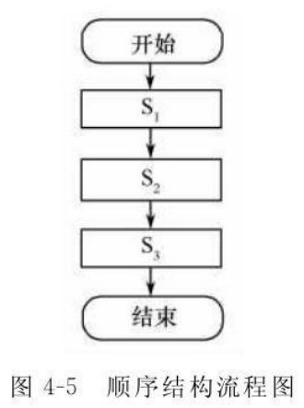
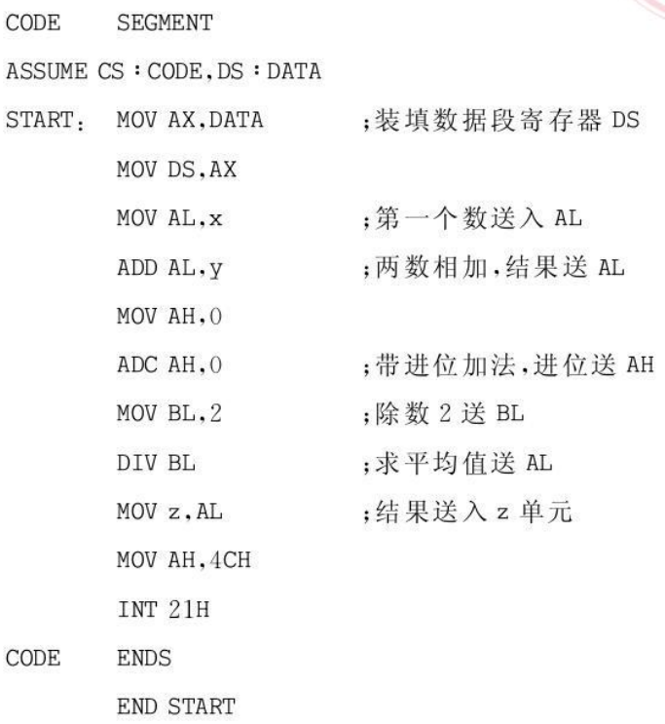
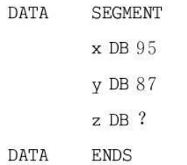
顺序结构

Slide 56
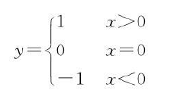

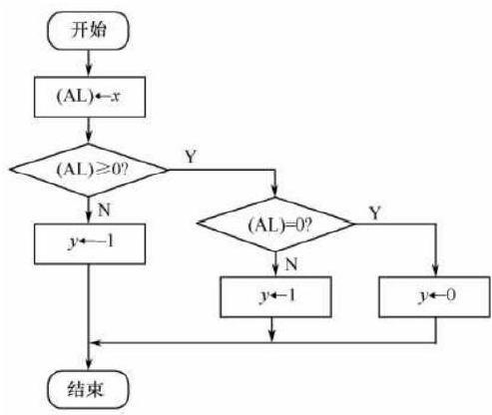
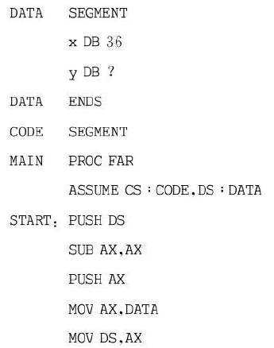
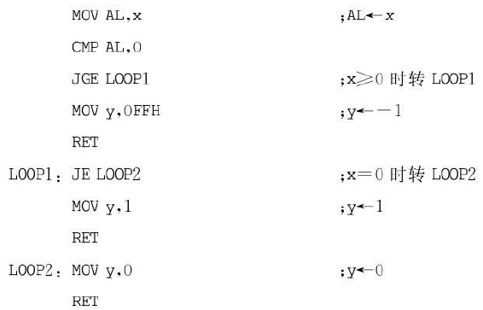
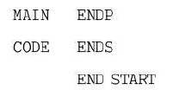

分支结构

Slide 57
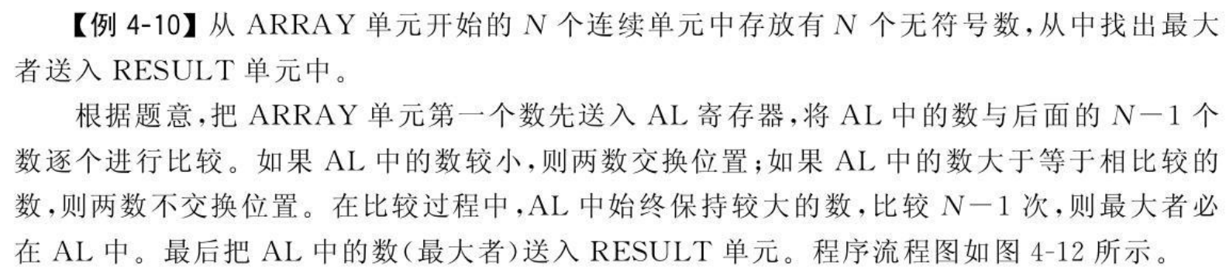
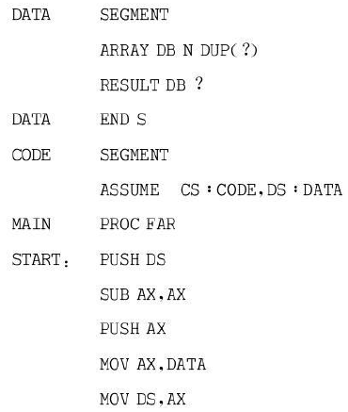
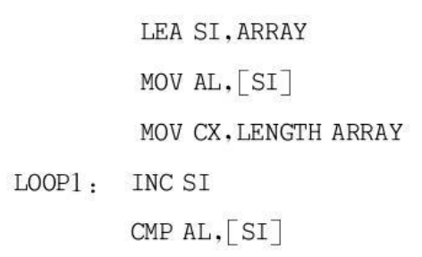
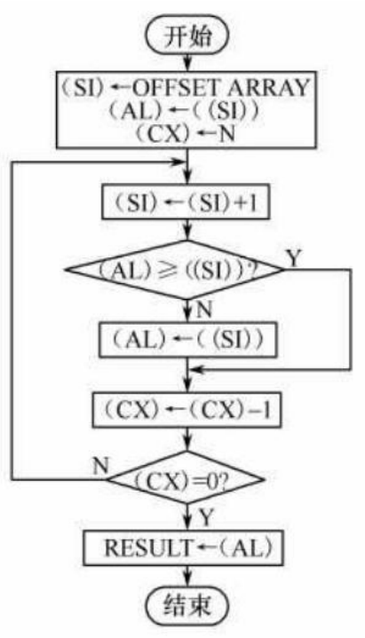
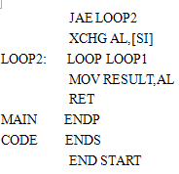
循环结构

Slide 58
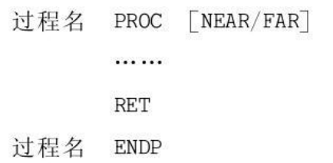
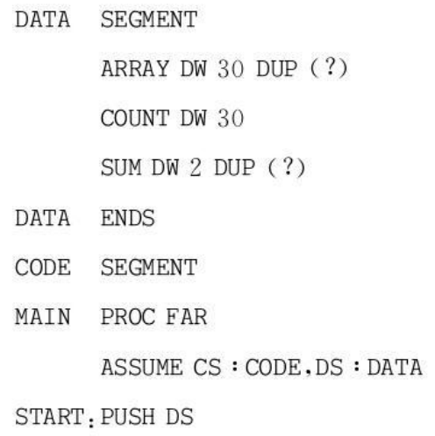
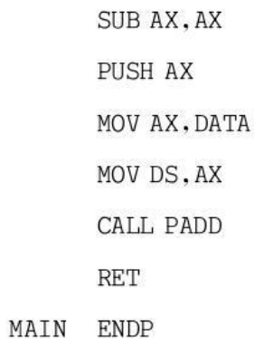
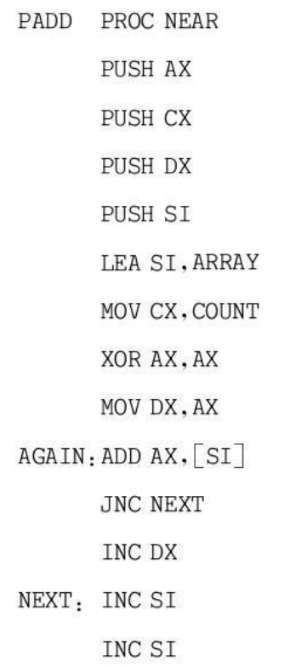
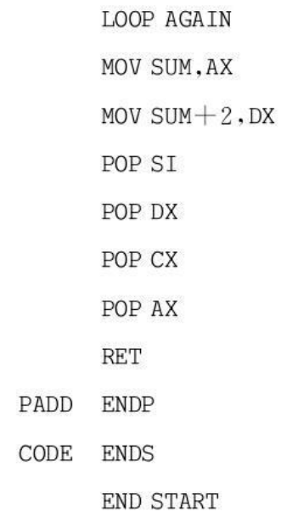

子程序结构

Slide 59
本章注意点
完整的汇编语言源程序结构
  定义逻辑段，说明段的含义，初始化段寄存器
伪指令
  数据定义方式
字符及字符串的输入和显示输出
  字符输入缓冲区的定义，输出字符串的定义
源程序的编写
  几种结构（顺序、循环、分枝等）

